Slide 1
Sidosryhmätapaaminen
1.11.2018

Slide 2
Osallisuus
Tilastoissa näkyvät äänekoskelaisten nuorten ulkopuolisuuden, päämäärättömyyden ja vaikuttamismahdollisuuksien puuttumisen tunne
Tämä saattaa johtaa muihin ongelmiin, jotka näyttäytyvät äänekoskelaisnuoria koskevissa tilastoissa:
suuri sairastavuus, mielenterveysongelmat, päihteiden käyttö, matala koulutustaso, työttömyys, rikollisuus

Slide 3
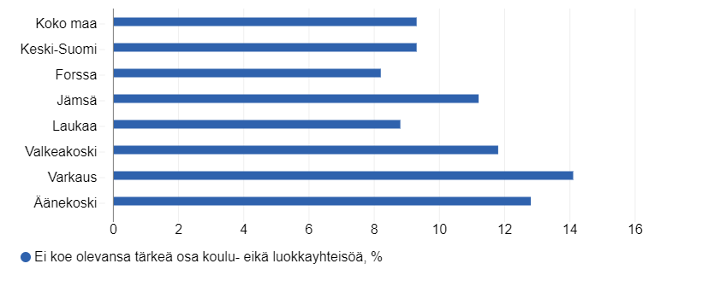
Ei koe olevansa tärkeä osa koulu- eikä luokkayhteisöä, % Perusopetus 8.- ja 9. luokka
 | Ei koe olevansa tärkeä osa koulu- eikä luokkayhteisöä, %
Koko maa | 9,3
Keski-Suomi | 9,3
Forssa | 8,2
Jämsä | 11,2
Laukaa | 8,8
Valkeakoski | 11,8
Varkaus | 14,1
Äänekoski | 12,8

Slide 4
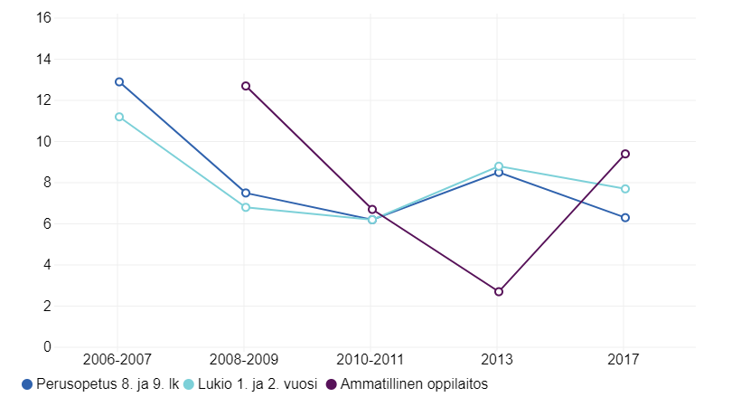
Ei yhtään läheistä ystävää, %
 | Perusopetus 8. ja 9. lk | Lukio 1. ja 2. vuosi | Ammatillinen oppilaitos
 | Ei yhtään läheistä ystävää, % | Ei yhtään läheistä ystävää, % | Ei yhtään läheistä ystävää, %
2006-2007 | 12,9 | 11,2
2008-2009 | 7,5 | 6,8 | 12,7
2010-2011 | 6,2 | 6,2 | 6,7
2013 | 8,5 | 8,8 | 2,7
2017 | 6,3 | 7,7 | 9,4

Slide 5
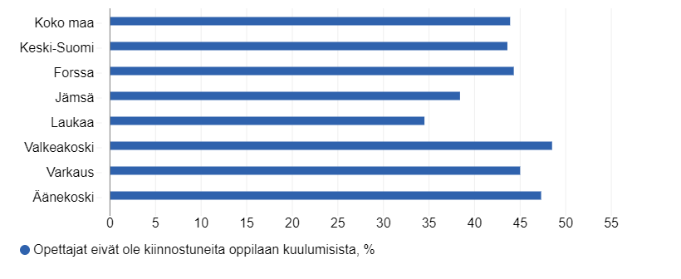
Opettajat eivät ole kiinnostuneita oppilaan kuulumisista, % Perusopetus 8.- ja 9. luokka
 | Opettajat eivät ole kiinnostuneita oppilaan kuulumisista, %
Koko maa | 43,9
Keski-Suomi | 43,6
Forssa | 44,3
Jämsä | 38,4
Laukaa | 34,5
Valkeakoski | 48,5
Varkaus | 45,0
Äänekoski | 47,3

Slide 6
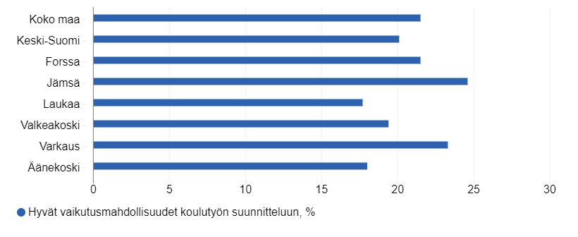
Hyvät vaikutusmahdollisuudet koulutyön suunnitteluun, % Perusopetus 8.- ja 9. luokka
 | Hyvät vaikutusmahdollisuudet koulutyön suunnitteluun, %
Koko maa | 21,5
Keski-Suomi | 20,1
Forssa | 21,5
Jämsä | 24,6
Laukaa | 17,7
Valkeakoski | 19,4
Varkaus | 23,3
Äänekoski | 18,0

Slide 7
Elinolosuhteet, elintavat ja terveys
Tilastoissa näkyvät äänekoskelaisten nuorten suuri sairastavuus, mielenterveysongelmat, päihteiden käyttö, rikollisuus, vaativan lastensuojelun tarve

Slide 8
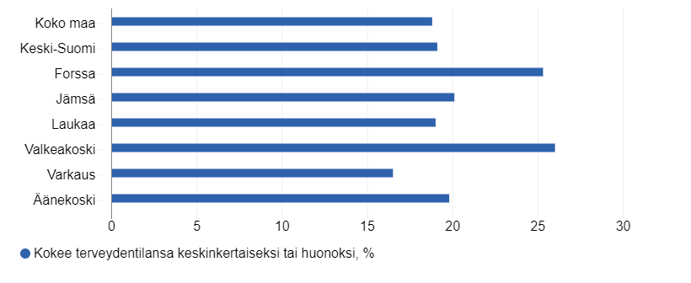
Kokee terveydentilansa keskinkertaiseksi tai huonoksi, % Perusopetus 8.- ja 9. luokka
 | Kokee terveydentilansa keskinkertaiseksi tai huonoksi, %
Koko maa | 18,8
Keski-Suomi | 19,1
Forssa | 25,3
Jämsä | 20,1
Laukaa | 19,0
Valkeakoski | 26,0
Varkaus | 16,5
Äänekoski | 19,8

Slide 9
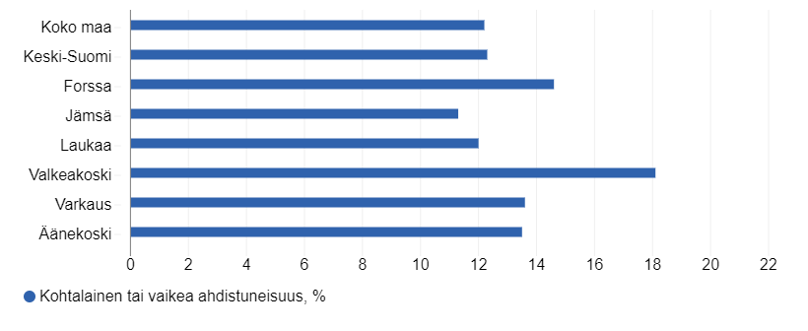
Kohtalainen tai vaikea ahdistuneisuus, % Perusopetus 8.- ja 9. luokka
 | Kohtalainen tai vaikea ahdistuneisuus, %
Koko maa | 12,2
Keski-Suomi | 12,3
Forssa | 14,6
Jämsä | 11,3
Laukaa | 12,0
Valkeakoski | 18,1
Varkaus | 13,6
Äänekoski | 13,5

Slide 10
Kohtalainen tai vaikea ahdistuneisuus, % Perusopetus 8.- ja 9. luokka
 | Kohtalainen tai vaikea ahdistuneisuus, %
Koko maa | 12,2
Keski-Suomi | 12,3
Forssa | 14,6
Jämsä | 11,3
Laukaa | 12,0
Valkeakoski | 18,1
Varkaus | 13,6
Äänekoski | 13,5

Slide 11
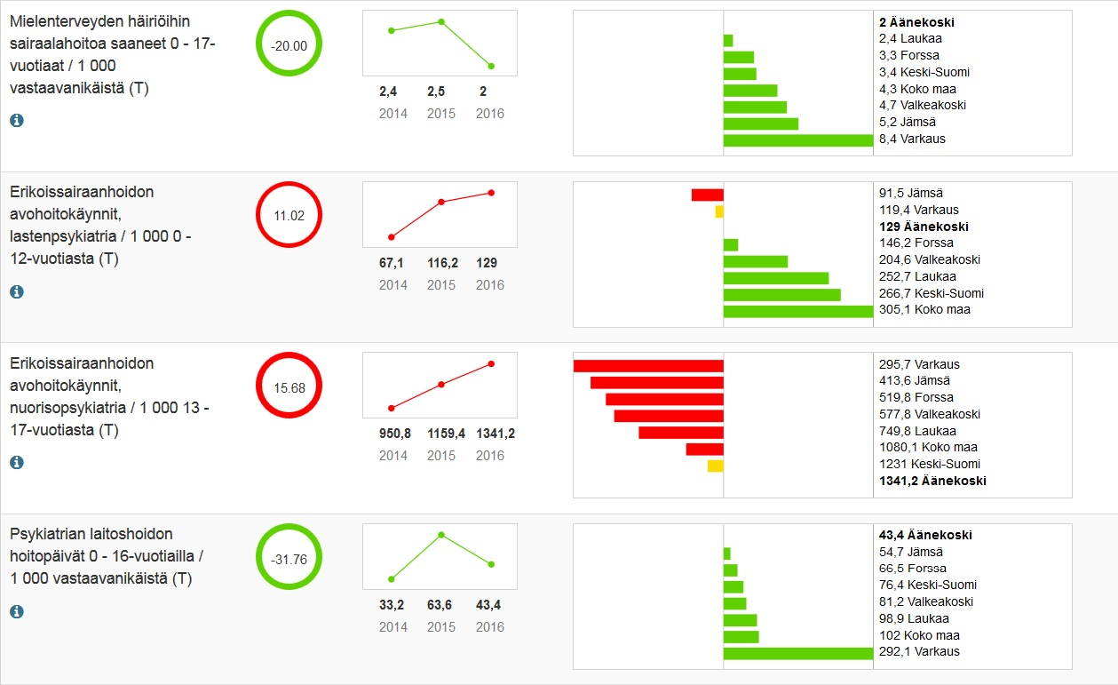
Erikoissairaanhoidon avokäynnit, mt –häiriöihin sairaalahoitoa saaneet & psykiatrian laitoshoito

Slide 12
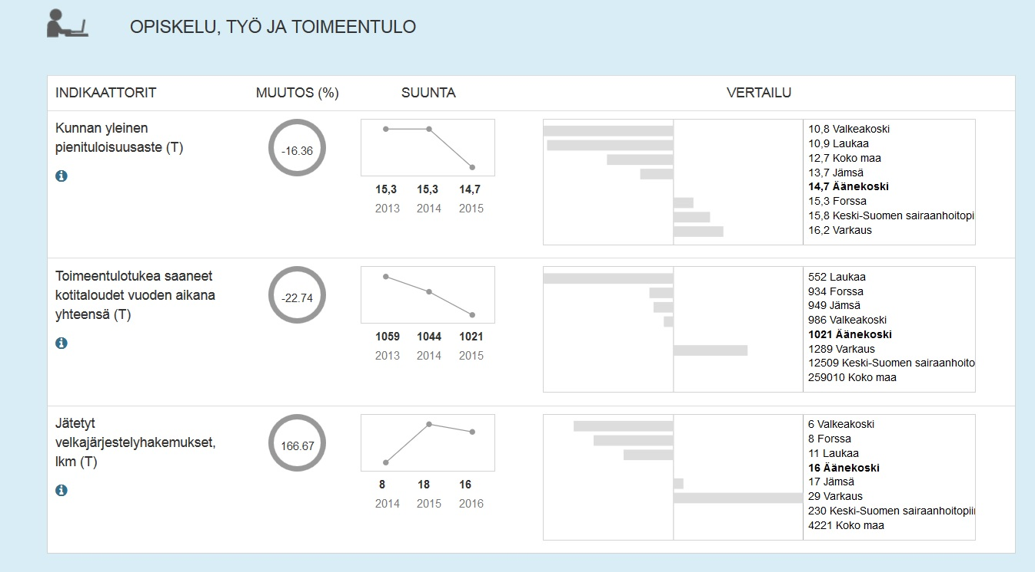

Slide 13
